Slide 1
Формирование функциональной грамотности школьников при работе с текстом на уроках истории
Notes:
Добрый день, уважаемые коллеги!
Мы готовы начать наш семинар «Формирование функциональной грамотности при работе с текстом на уроках истории».

Slide 2
«Функциональная грамотность — способность человека использовать приобретаемые в течение жизни знания для решения широкого диапазона жизненных задач в различных сферах человеческой деятельности, общения и социальных отношений»
А. А. Леонтьев
Notes:
Международные исследования в области образования оказали в последние годы наибольшее влияние на развитие образования в мире, в том числе и в России. Вопрос о конкурентоспособности стоит очень остро. Центральным понятием в международной программе выступает «грамотность», которая в широком смысле определяется еще и как функциональная грамотность. Термин «функциональная грамотность» был введен в 1957 г. Международной организацией ЮНЕСКО наряду с понятиями «грамотность» и «минимальная грамотность». На Всемирном конгрессе министров просвещения по ликвидации неграмотности (Тегеран, сент. 1965) был предложен термин функциональная грамотность, а в 1978 пересмотрен текст рекомендации о международной стандартизации статистики в области образования, предложенный ЮНЕСКО. Согласно новой редакции этого документа, грамотным считается тот, кто может участвовать во всех видах деятельности, в которых грамотность необходима для эффективного функционирования группы.
Таким образом в современном мире функциональная грамотность стала одним из базовых факторов, способствующих активному участию людей в социальной, культурной, политической и экономической деятельности, а также обучению на протяжении всей жизни.
Известный российский психолог и лингвист, автор многих научных и популярных статей по вопросам школьного и вузовского образования, Алексей Алексеевич Леонтьев, в одной из своих работ дал очень корректное, и в то же время, глубокое определение функциональной грамотности.
Функциональная грамотность – это уровень образованности, который может быть достигнут учащимися за время обучения в школе, и предполагает способность человека решать стандартные жизненные задачи в различных сферах жизни.
Значение этого термина приобрело широкий смысл: это и совокупность знаний и навыков, позволяющих человеку уверенно действовать в окружающей материальной и социокультурной среде; и способ социальной ориентации личности, и мера овладения определенными умениями как средствами осуществления жизненных планов, продолжения образования, профессионального роста в современных цивилизационных условиях.
Качества функционально грамотной личности могут и должны рассматриваться сегодня как портрет современного выпускника школы.

Slide 3
Компетенции, связанные с функциональной грамотностью
Cпособность выбирать и использовать различные технологии
Cпособность учиться всю жизнь
Cпособность видеть проблемы и искать пути их решения
Notes:
- Каковы отличительные черты функциональной грамотности?
В отличие от грамотности как устойчивого свойства личности, функциональная грамотность является ситуативной характеристикой той же личности.
Функциональная грамотность
1. является базовым уровнем для формирования навыков чтения и письма;
2. направлена на решение бытовых проблем;
3. обнаруживается в конкретных обстоятельствах и характеризует человека в определенной ситуации;
4. связана с решением стандартных, стереотипных задач;
5. используется в качестве оценки, прежде всего, взрослого населения.
- Как проявляется недостаток функциональной грамотности?
О существовании функциональной грамотности мы чаще всего узнаем, только столкнувшись с ее отсутствием. Функциональная безграмотность обнаруживает себя при изменении ситуации, образа жизни или типа профессиональной деятельности. Часто выявляется в ситуациях столкновения человека с новыми для него технологиями. Так, человек не может разобрать схемы, инструкции, не может воспользоваться каким-либо устройством, например, мобильным телефоном, банкоматом и др.
- Какие компетенции связаны с функциональной грамотностью?
1. Cпособность выбирать и использовать различные технологии.
2. Cпособность видеть проблемы и искать пути их решения.
3. Cпособность учиться всю жизнь.

Slide 4
ФУНКЦИОНАЛЬНАЯ ГРАМОТНОСТЬ – ОВЛАДЕНИЕ КЛЮЧЕВЫМИ КОМПЕТЕНЦИЯМИ
- учебно-познавательные компетенции
- ценностно-смысловые компетенции
- общекультурные компетенции
- информационные компетенции
- коммуникативные компетенции
- социально-трудовые компетенции
- личностные компетенции
Notes:
Говоря о функциональной грамотности, нельзя не ввести понятия «компетенция//компетентность», так как они рассматриваются в качестве конечных образовательных результатов.
Компетентность – это способность обучающегося выполнять определенный вид деятельности, а компетенция – требование государства, социума, к способности обучающегося выполнять определенный вид деятельности.
К системе ключевых компетенций, позволяющих эффективно применять усвоенные знания на практике в процессе социальной адаптации, можно отнести:
учебно-познавательная компетенция – готовность обучающегося к самостоятельной познавательной деятельности: целеполаганию, планированию, анализу, рефлексии и самооценке учебно-познавательной деятельности,
ценностно-смысловая компетенция – уметь выбирать целевые и смысловые установки для своих действий и поступков, принимать решения;
общекультурная компетенция – осведомлённость обучающегося в духовно-нравственных основах жизни человека и человечества, эффективных способах организации свободного времени;
информационная компетенция – готовность обучающегося самостоятельно работать с информацией различных источников, искать, анализировать и отбирать необходимую информацию, организовывать, преобразовывать, сохранять и передавать её;
коммуникативная компетенция – включает знание необходимых языков, способов взаимодействия с окружающими и удалёнными людьми и событиями, предусматривает навыки работы в группе и в коллективе, умение представить себя, задать вопрос, вести дискуссию и т. д.;
социально-трудовая компетенция – владение знаниями и опытом в гражданско-общественной деятельности (выполнение роли гражданина, наблюдателя, избирателя, представителя), в социально-трудовой сфере (права потребителя, покупателя, клиента, производителя), в области семейных отношений и обязанностей, в вопросах экономики и права, в профессиональном самоопределении;
личностная (самосовершенствование) компетенция – готовность осуществлять физическое, духовное и интеллектуальное саморазвитие, эмоциональную саморегуляцию и самоподдержку.

Slide 5
Читательская грамотность
Математическая грамотность
ФУНКЦИОНАЛЬНАЯ ГРАМОТНОСТЬ
Естественно-научная грамотность
Компьютерная грамотность
Юридическая грамотность
Экономическая грамотность
Экологическая грамотность
Грамотность в вопросах здоровья
Грамотность в вопросах семейной жизни
…..
Notes:
Любая деятельность рассматривается как процесс разрешения проблем того или иного уровня сложности. Следовательно, каждому виду деятельности соответствует своя грамотность. При такой трактовке функциональная грамотность превращается не только в синоним ключевых компетенций, но и в разные виды функциональной грамотности: читательская, естественно-научная, компьютерная, информационная, правовая, коммуникативная, языковая, бытовая и т.д. Но на вершине всей системы располагается читательская грамотность.

Slide 6
Чтение - есть создание собственных мыслей при помощи мыслей других людей.
Рубакин Н.А. (книговед, писатель)
Чтение – вид речевой деятельности, коммуникативно-познавательной, направленный на смысловое восприятие графически зафиксированного текста, с целью получения и переработки письменной информации. (Сайт «Национальная педагогическая энциклопедия»)
Функциональное чтение — это чтение с целью поиска информации для решения конкретной задачи или выполнения определённого задания. В нём применяются приёмы сканирования и аналитического чтения (в различных сочетаниях).
Творческое чтение требует осмысления полученной информации, её интерпретации, оценки и создания собственных смыслов.
Читательская грамотность (по определению PISA) – это способность человека понимать и использовать письменные тексты, размышлять о них и заниматься чтением для достижения своих целей, расширения своих знаний и возможностей, для участия в социальной жизни.
Notes:
Чтение многофункционально. Оно является и инструментом для решения задачи, лежащей за пределами ситуации чтения, и приятным досугом, и средством переживания сильных эмоций. Чтение — сложная многогранная деятельность мозга, в которую включены процессы восприятия, памяти, мышления, внимания, воображения, воли. Каждый, читая текст, актуализирует сюжет в своем сознании, становится соавтором.
Процесс чтения состоит из трёх фаз. Первая — это восприятие текста, раскрытие его содержания и смысла. Из отдельных слов, фраз, предложений складывается общее содержание. В этом случае чтение включает: просмотр, установление значений слов, нахождение соответствий, узнавание фактов, анализ сюжета и фабулы, воспроизведение и пересказ.
Вторая — это извлечение смысла, объяснение найденных фактов с помощью привлечения имеющихся знаний, интерпретация текста.
Третья — это создание собственного нового смысла, то есть “присвоение” добытых новых знаний как собственных в результате размышления.
Те, кто останавливается на первой фазе чтения, читают репродуктивно, механически воспроизводят содержание, пересказывают факты и фабулу. Когда-то этого было достаточно для получения образования (вспомним классическую “зубрёжку”). Сегодня на первый план выдвигается творческое чтение, которое требует осмысления полученной в результате чтения информации, её интерпретации, оценки и создания собственных смыслов.
Предположим, вам поручено подготовить доклад «История развития предпринимательства в России». Вы находите в библиотеке энциклопедии последних лет издания, электронную энциклопедию Кирилла и Мефодия на компактных дисках, несколько учебных и научно-познавательных книг, статьи из научно-популярных журналов за последние десять лет, с помощью Google находите необходимые материалы в Электронном компьютерном музее (www.computer-museum.ru). Затем приступаете к чтению. Сначала вы используете приёмы ориентировочного чтения: просматриваете выбранные издания и файлы. Далее идёт работа с уже отобранными источниками — поиск конкретных фактов, имен; здесь используются приёмы поискового чтения. Действуя таким образом, вы подготовили для более углублённой работы книгу, несколько статей, скопировали два файла о известных предпринимателях. Теперь должны быть использованы приёмы аналитического чтения (выделение ключевых слов, составление плана, конспекта, тезисов, схем, таблиц, списка использованной литературы; подбор цитат).
Виды чтения: Чтение может быть
— рациональным и эмоциональным (по участию психических процессов — мышления, памяти, воображения, воли, чувств);
— функциональным и эстетическим (по целям);
— репродуктивным и творческим (по степени осмысления информации);
— деловым и досуговым (по мотивам);
— быстрым и медленным (по скорости).
Сегодня, существенные различия между печатным и электронным текстами определили главные требования к формированию ЧИТАТЕЛЬСКОЙ ГРАМОТНОСТИ.
Суть данных отличий:
Во-первых, усиливается взаимодействие между автором (создателем) электронного текста и читателем. Читатель сам активно участвует в создании текста в чатах, блогах, на форумах в Интернете. Задав необходимые параметры, он может получить текст персонально для себя, в соответствии с собственными интересами.
Во-вторых, продвижение по электронному тексту может регулироваться программой. Чтение может быть приостановлено; в случае неверных ответов на вопросы, проверяющие понимание, может быть предложено повторение выполнения задания. Читатель сам устанавливает уровень сложности заданий: по этому принципу построены многие обучающие программы. Можно выбирать удобный тип и размер шрифта. Программы для слабовидящих подключают звуковое сопровождение текста.
В-третьих, структура электронного текста представлена в виде гипертекста. Так называют нелинейный текст, содержащий переходы от одной части к другой, позволяющие выбирать последовательность чтения. При такой форме организации текстового материала его единицы представлены как система указанных возможных переходов, связей между ними. Следуя этим связям, можно читать материал в любом порядке, образуя линейные тексты. “Нелинейный текст”, который содержит множество отступлений, разветвлённых связей, комментариев, возник давно. Библия — Книга Книг — сделана как гипертекст с множеством взаимных отсылок к различным главам и строкам. Свойственные гипертексту ссылки, отсутствие линейного повествования используется современной постмодернистской литературой для создания эффекта игры.
Читатель создаёт свой текст, конструируя его (по гиперссылкам и выделенным ключевым словам) в соответствии с собственным замыслом. Направление чтения задаётся самостоятельно. Нелинейная структура позволяет вести быстрый поиск по гиперссылкам — метапоиск. Поэтому работа с электронными справочными изданиями имеет много преимуществ по сравнению с печатными вариантами — компактный объём, скорость, возможность параллельного использования нескольких изданий для сравнения. Мультимедийные энциклопедии предоставляют дополнительные возможности — звук, анимацию.
В-четвёртых, электронные тексты часто включают новые символы. Это не только иллюстрации, которые есть и в печатном тексте, но и компьютерная графика, видеоклипы, руководство по работе с текстом.
К плюсам электронного текста стоит отнести и следующее: конспектирование электронного текста идёт легче за счёт многооконного режима, быстрого копирования необходимых фрагментов текста и их видоизменений. Ведётся автоматизированный поиск и выбор ключевых слов. Имеет значение программный контроль орфографии и стиля письма с одновременным обучающим эффектом.
Однако по результатам исследований, проведённых в России и США, общая продуктивность восприятия экранного текста на 20–30% ниже. Воображение при восприятии электронного текста пассивно, поэтому возможности эмоционального, эстетического и аналитического чтения при работе с электронными текстами ограничены.
(Источник: Ивашина М.В., Гейн А.Г., Брюхова О.В., Евдокимова Л.Ю., Немчинова Л.А., Щербинина Г.С. Человек и информация. Информационно-библиографическое обеспечение учебной деятельности: Учебное пособие для основной и средней школы / Под ред. А.Г. Гейна, Н.С. Сулимовой. Екатеринбург: Центр «Учебная книга», 2007)
А значит, Читательская грамотность (по определению PISA), прежде всего направлена на развитие способности человека понимать и использовать письменные тексты, размышлять о них и заниматься чтением для достижения своих целей, расширения своих знаний и возможностей, для участия в социальной жизни. Такие виды чтения как, Функциональное (по цели получения информации), Творческое (по степени осмысления) сегодня наиболее востребованы в формировании читательских компетенций.

Slide 7
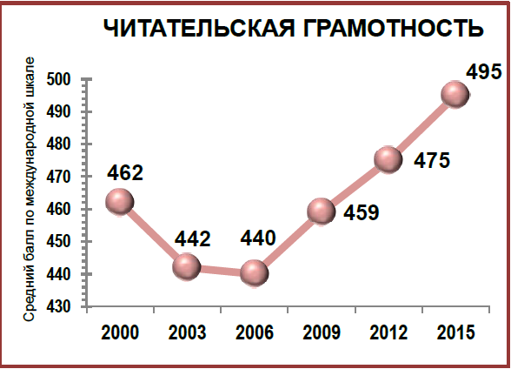
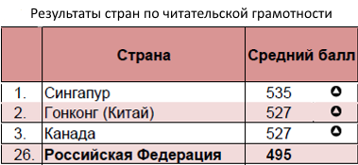
Результаты российских учащихся
Notes:
МИНИСТЕРСТВО ОБРАЗОВАНИЯ И НАУКИ РФ, ФЕДЕРАЛЬНАЯ СЛУЖБА ПО НАДЗОРУ В СФЕРЕ ОБРАЗОВАНИЯ И НАУКИ, ФЕДЕРАЛЬНЫЙ ИНСТИТУТ ОЦЕНКИ КАЧЕСТВА ОБРАЗОВАНИЯ , ИНСТИТУТ СТРАТЕГИИ РАЗВИТИЯ ОБРАЗОВАНИЯ РОССИЙСКОЙ АКАДЕМИИ ОБРАЗОВАНИЯ опубликовали сравнительные результаты исследования PISA в 2015 году.
Полученные данные дают ответы на следующие вопросы:
1. Изменилось ли состояние российского образования с позиций международных стандартов, основанных на компетентностном подходе?
2. В каком направлении следует совершенствовать российское образование для повышения конкурентоспособности выпускников российских школ?
Вот результаты стран по читательской грамотности.
Средний результат российских 15-летних учащихся по читательской грамотности в 2015 году составил 495 баллов, что статистически сравнимо со средним результатом для учащихся стран Организации Экономического Сотрудничества и Развития (ОЭСР) 493 балла. Самые высокие результаты продемонстрировали учащиеся Сингапура.
Результаты российских учащихся статистически значимо не отличаются от результатов учащихся 15 стран (среди которых Швеция, Франция, Чешская Республика, США), статистически ниже результатов 16 стран и выше результатов 38 стран.
По сравнению с 2000 годом (годом формирования шкалы по читательской грамотности) наблюдается значительное повышение среднего балла российских учащихся по читательской грамотности – на 33 балла (с 462 до 495 баллов), а по сравнению с 2009 годом (годом корректировки шкалы по читательской грамотности) – на 36 баллов.
-Надо отметить, результаты приводятся по международной 1000-балльной шкале со средним значением 500 баллов. Единая шкала по читательской грамотности была введена в 2000 году, когда основная часть теста была направлена на оценку читательской грамотности.

Slide 8
год | Кол-во стран | Балл/место | Макс.балл | Миним балл
2000 | 32 | 462/27-29 | 546 | 396
2003 | 40 | 442 /32-34 | 543 | 375
2006 | 57 | 440/37-40 | 556 | 556
2009 | 65 | 459/41-43 | 539 | 314
2012 | 65 | 475/38-42 | 570 | 384
2015 | 72 | 495/19-30 | 535 | 347
2018 | 70 | 479/26-36 | 555 | 380
Средний результат российских 15-летних учащихся по читательской грамотности в 2018 году составил 479 баллов, что статистически ниже среднего результата для учащихся стран ОЭСР (487 балла).

Slide 9
Новые умения
Осмысливать и оценивать содержание и форму текста
1. Оценивать содержание текста или его элементов (примеров, аргументов, иллюстраций и т.п.) относительно целей автора
2. Оценивать форму текста (структуру, стиль и т.д.), целесообразность использованных автором приемов
3. Понимать назначение структурной единицы текста
4. Оценивать полноту, достоверность информации
5. Обнаруживать противоречия, содержащиеся в одном или нескольких текстах.
6. Оценивать нейтральность (объективность) источника информации
7. Различать факт и мнение

Slide 10
Что умеют наши школьники? | Над чем надо работать?
Искать ответ по ключевым словам (ключевые слова вопроса и содержащегося в тексте ответа практически совпадают). Иными словами, наши 15-летние школьники успешны там, где не обязательно понимать тот фрагмент текста, который служит ответом на вопрос. Достаточно его процитировать. | Понимать синонимические замены, когда между текстом вопроса и ответом нет однозначного лексического соответствия (ответ нельзя найти по ключевым словам вопроса). Необходимо вычленить из контекста, содержащего избыточную информацию, фрагмент текста, содержащего ответ на вопрос

Slide 11
Умение: интегрировать и интерпретировать сообщения текста
Что умеют наши школьники? | Над чем надо работать?
Устанавливать причинно-следственные связи между единицами информации текста, отличать главное от второстепенного – эти и подобные мыслительные операции с текстовой информацией российские учащиеся выполняют вполне успешно там, где текст не содержит противоречий и возможностей разной трактовки, где не надо объединять информацию вербальную и графическую. | Ответить на вопрос, имеющий несколько правильных ответов, найти сходство в противоположных точках зрения, различить общепринятую и оригинальную, авторскую трактовку события – вот какие читательские задачи затрудняли российских учащихся.

Slide 12
Умение: размышлять о тексте, оценивать его содержание и форму
15-летним российский школьникам трудно
- выразить свое мнение по поводу прочитанного,
- включить сообщение текста в контекст собственного опыта,
- критически отнестись к авторскому сообщению. Одними из самых трудных являются задания на выявление и анализ противоречий и оценку качества и надежности информации.
Одна из основных проблем российских пятнадцатилетних учащихся – трудность с пониманием текстов, не похожих на учебные: тех, где информации больше, чем нужно для решения задачи, и текстов бытового и газетного типа (инструкция, объявление и проч.).
◦Особенно сложная ситуация с чтением и пониманием нескольких текстов, объединенных одной темой, но предназначенных для разных целей (множественный текст).

Slide 13
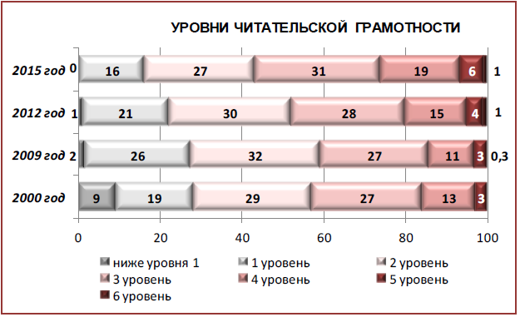
Уровни читательской грамотности PISА
5-6 ур | Критически оценивает информацию, осмысливает и интерпретирует текст, аргументирует выводы, выдвигает гипотезы
4 ур | Использует знания и умения для получения новой информации, способен с помощью текстов изучать новые предметы
3 ур | Способен с помощью текстов ориентироваться в обычных житейских ситуациях
2 ур | Пороговый! Применяет знания и навыки в простейших не учебных ситуациях
1 ур | Функционально неграмотный
Результаты российских учащихся
Notes:
В исследовании PISA установлено 6 уровней читательской грамотности, среди которых 2-й уровень является пороговым.
Число 15-летних учащихся России, достижения которых выше порогового уровня, составляет 84% (в среднем в странах Организации Экономического Сотрудничества и Развития ОЭСР – 80%). Готовы к самостоятельному обучению с помощью текстов, т.е. достигли 4 уровня и выше, 26% российских учащихся (в среднем в странах Организации Экономического Сотрудничества и Развития ОЭСР – 29%). Не готовы ориентироваться с помощью текстов даже в знакомых житейских ситуациях 16% учащихся России. Эти учащиеся не достигли порогового уровня читательской грамотности (2-го уровня по международной шкале). В странах ОЭСР таких учащихся в среднем 20%.
Процент российских учащихся, не готовых адекватно использовать более или менее сложные тексты для ориентации в повседневных ситуациях, уменьшился с 28% в 2000 году до 16% в 2015 году, а число учащихся, продемонстрировавших самые высокие результаты, соответствующие 5-6 уровням читательской грамотности, повысилось с 3% до 7%.

Slide 14
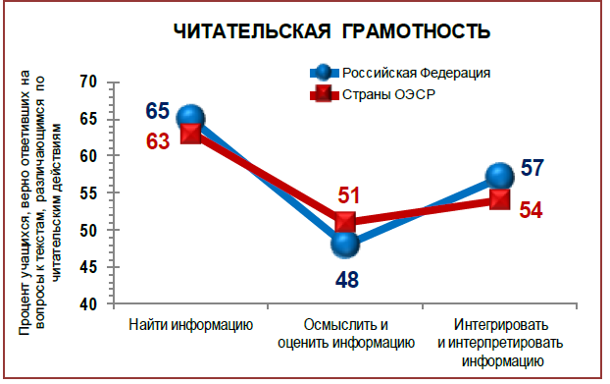
Результаты по читательским действиям
Контролируемые читательские умения: Ориентироваться в содержании текста, отвечать на вопросы, используя явно заданную в тексте информацию
Интерпретировать информацию, отвечать на вопросы, используя неявно заданную информацию
Оценивать достоверность предложенной информации, высказывать оценочные суждения на основе текста
Создавать собственные тексты, применять информацию из текста при решении учебно-практических задач
Notes:
Результаты по читательским действиям
В целом результаты выполнения российскими учащимися заданий, оценивающих различные читательские умения, повторяют основные тенденции для средних результатов стран Организации Экономического Сотрудничества и Развития ОЭСР. Умение осмыслить и оценить информацию текста развито у российских 15-летних читателей несколько хуже, чем у их сверстников из стран ОЭСР.

Slide 15
Форматы текста
Сплошной
Несплошной
· описание (отрывок из рассказа, стихотворение, описание человека, места, предмета и.т.д.); · повествование (рассказ, стихотворение, повесть, басня, письмо, статья в газете или журнале, статья в учебнике, инструкция, реклама, краткое содержание фильма, спектакля, пост блога, материалы различных сайтов); · рассуждение (сочинение-размышление, комментарий, аргументация собственного мнения). | графики; · диаграммы; · схемы (кластеры); · таблицы; Памятные доски · географические карты и карты местности; · план помещения, местности, сооружения; · входные билеты; · расписание движения транспорта; · карты сайтов.
Notes:
Современная школа должна научить ученика работать с различными текстами: «бумажными», электронными и звучащими. Четко распределить тексты по определенным категориям или критериям невозможно, так как один и тот же текст, как правило, имеет различные признаки и может относиться сразу к нескольким группам. В методических целях удобно использовать классификацию текстов, разработанную составителями теста PISA. Они делят тексты на сплошные и несплошные.
К сплошным относятся тексты, которые ученики читают в повседневной жизни, в том числе и в школе:
• описание (отрывок из рассказа, стихотворение, описание человека, места, предмета и.т.д.);
• повествование (рассказ, стихотворение, повесть, басня, письмо, статья в газете или журнале, статья в учебнике, инструкция, реклама, краткое
содержание фильма, спектакля, пост блога, материалы различных сайтов);
• рассуждение (сочинение-размышление, комментарий, аргументация собственного мнения).
К несплошным текстам относятся:
• графики;
• диаграммы;
• схемы (кластеры);
• таблицы;
Памятные доски
• географические карты и карты местности;
• план помещения, местности, сооружения;
• входные билеты;
• расписание движения транспорта;
• карты сайтов.

Slide 16
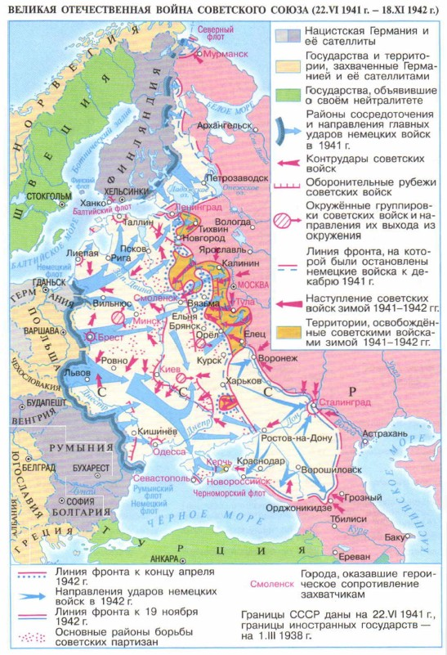
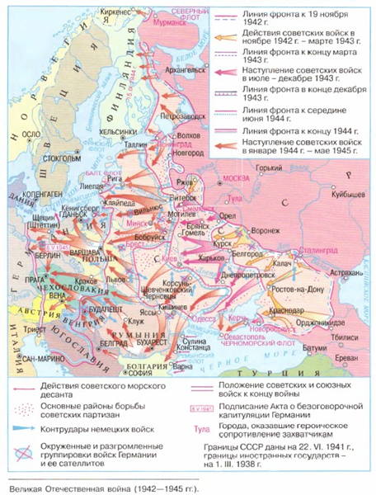
Задания:
1. Осенью 1941 г. немецкий капитан 18-й танковой дивизии в письме домой писал: «Несмотря на огромные пройденные расстояния, не было чувства, которое у нас было во Франции, не было чувства, что мы входим в побежденную страну. <…> Русские всюду сражаются до последнего человека».
Приведите примеры в подтверждение главной мысли письменного источника.
Предположите, на каком главном направлении Восточного фронта находилась его дивизия?
- Перечислите события данного периода.
2. Укажите причины и цели данного Приказа Гитлера от 3 января 1942 г.: «Цепляться за каждый населенный пункт, не отступать ни на шаг, обороняться до последнего солдата, до последней гранаты…. Каждый занимаемый нами пункт должен быть превращен в опорный пункт. Сдачу, его не допускать ни при каких обстоятельствах, даже если он обойден противником». Рассмотрите влияние данного Приказа на дальнейший ход военных событий .
Notes:
Развитие творческого чтения, которое требует осмысления полученной информации, её интерпретации, оценки и создания собственных смыслов, наиболее эффективно в процессе работы с историческими источниками. Вот пример заданий по карте с текстом из источника:
1. Осенью 1941 г. немецкий капитан 18-й танковой дивизии в письме домой писал: «Несмотря на огромные пройденные расстояния, не было чувства, которое у нас было во Франции, не было чувства, что мы входим в побежденную страну. <…> Русские всюду сражаются до последнего человека».
Приведите примеры в подтверждение главной мысли письменного источника.
Предположите, на каком главном направлении Восточного фронта находилась его дивизия?
- Перечислите события данного периода.
2. Укажите причины и цели данного Приказа Гитлера от 3 января 1942 г.: «Цепляться за каждый населенный пункт, не отступать ни на шаг, обороняться до последнего солдата, до последней гранаты…. Каждый занимаемый нами пункт должен быть превращен в опорный пункт. Сдачу, его не допускать ни при каких обстоятельствах, даже если он обойден противником».
- Рассмотрите влияние данного Приказа на дальнейший ход военных событий .

Slide 17
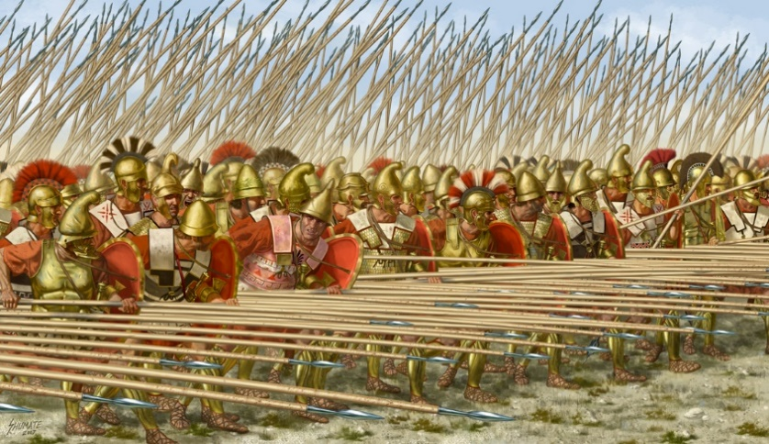
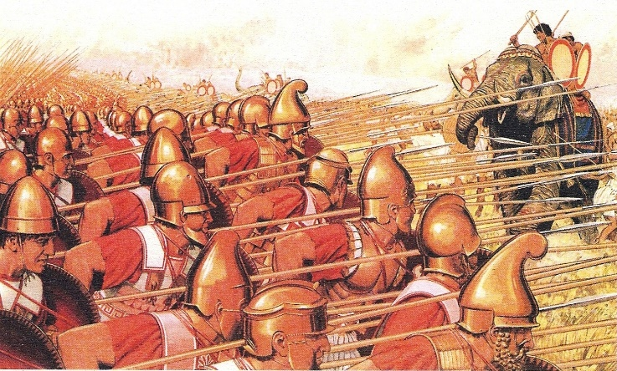
МАКЕДОНСКАЯ ФАЛАНГА
Знаменитым боевым построением армии Александра Македонского была фаланга, изображенная на иллюстрациях, приведенных ниже. Македонская фаланга была вооружена длинными копьями около 5 метров в длину, которые держали двумя руками. Противника, который решался атаковать фалангу, встречал целый лес копий. Длинные копья позволяли наносить урон врагу, не допуская его близко к себе. Однако у фаланги были недостатки: фаланга не могла быстро наступать, воинам с длинными копьями было сложно перестраиваться на поле боя.

Slide 18
Используйте этот текст и иллюстрации для ответа на следующие вопросы:
Вопрос 1: МАКЕДОНСКАЯ ФАЛАНГА
Однажды в присутствии Александра Македонского греческий атлет, вооружённый дубиной, одолел в поединке полностью вооружённого македонского фалангита: он сломал дубиной копье македонца, а затем стремительно повалил его на землю. Почему в условиях большого сражения с участием фаланги такое было невозможно?
Ответ принимается полностью:
Фаланга состояла из множества воинов, которые поддерживали друг друга. Сломав копье одного из них, было невозможно пробиться через частокол копий других.
Фаланга двигалась, ощетинившись частоколом копий. Они не давали приблизиться врагу, даже если некоторые копья были сломаны.
Дубиной можно было сломать одно копьё, когда атлету никто не мешал. Множество копий фаланги сильно осложняли такую задачу

Slide 19
Вопрос 3: МАКЕДОНСКАЯ ФАЛАНГА
Македонские фалангиты проходили обучение для того, чтобы не терять строй и действовать слаженно в бою. Солдаты-македонцы получали жалование от царя. В Персии и в Средней Азии в древности большая часть войска состояла из ополчения, собиравшегося в случае войны. Почему в Персии и в Средней Азии не могли заимствовать македонскую тактику фаланги с длинными копьями?
МАКЕДОНСКАЯ ФАЛАНГА: ОЦЕНКА ОТВЕТА НА ВОПРОС 3
Ответ принимается полностью:
В Средней Азии в древности большая часть войска состояла из ополчения, собиравшегося в случае войны, тогда как фаланга формировалась из хорошо обученных воинов, прошедших подготовку.
Для эффективного использования македонской фаланги требовалось обучение и длительный срок службы воинов, чего не было в Персии и в Средней Азии.
Без создания постоянной армии, состоящей из хорошо обученных солдат, в Персии и Средней Азии было невозможно использование македонской фаланги.
Не получавшие жалования и не обученные ополченцы были не готовы использовать тактику фаланги

Slide 20
27.3. В государстве Z существует свободная конкуренция политических партий, права и свободы гарантированы, защищены законом и реализуются в реальной жизни. Законодательную власть осуществляет парламент, а всенародно избираемый глава государства формирует правительство и возглавляет исполнительную власть. Депутатские места в парламенте распределяются между политическими партиями в зависимости от набранных голосов, при условии, что эти партии преодолели 6% избирательный барьер. Абсолютное большинство мест в парламенте принадлежит партии, которая провозглашает священность и неотчуждаемость естественных прав личности, их приоритет над интересами общества и государства; установление равенства всех граждан перед законом, установление свободной рыночной экономики. Государство Z включает в себя 9 субъектов, которые имеют право принятия собственной конституции. Какова форма правления государства Z? (дайте полное название) Какой факт из условия задачи позволяет сделать вывод, что государство Z – федерация? К какому типу относится демократическая избирательная система страны Z? Каков тип правящей партии в зависимости от ее идеологической принадлежности?
Ответ: 1) президентская республика; 2) Государство Z включает в себя 9 субъектов, которые имеют право принятия собственной конституции. 3) пропорциональной избирательной системе; 4) либеральная партия.

Slide 21
27.25. 44-летняя гражданка РФ, преподаватель ВУЗа Колпакова Н.С.обратилась в Управление Пенсионного фонда РФ с просьбой назначить пенсию на двоих детей. Старшему сыну 19 лет. Он является студентом очного отделения ВУЗа. Младшему сыну 11 лет. Отец детей погиб в результате ДТП. Члены семьи умершего получали от него помощь, которая была для них постоянным и основным источником средств к существованию.
К какому виду относится страховая пенсия, которую назначат несовершеннолетнему ребенку? Будет ли назначена пенсия совершеннолетнему сыну? Поясните свой ответ. Что такое страховая пенсия? Какие еще два вида страховых пенсий устанавливает закон?
Ответ: 1) страховая пенсия по случаю потери кормильца;
2) будет, так как учится на очном отделении ВУЗа
3) страховая пенсия - ежемесячная денежная выплата в целях компенсации застрахованным лицам/нетрудоспособным членам семьи застрахованного лица заработной платы и иных выплат и вознаграждений, утраченных ими в связи с наступлением установленных законом обстоятельств.
4) пенсия по старости, пенсия по инвалидности

Slide 22
Составьте сложный план , позволяющий раскрыть по существу тему «Семья как малая группа»
1. Признаки малой группы: а) наличие конкретных личных взаимодействий; б) относительная длительность существования; в) наличие эмоциональных связей; г) общие потребности, мотивы.
2.Отличие семьи от других малых групп: а) в основе брачные или кровно-родственные отношения; б) общий быт;
в) совместное ведение хозяйства и др.
3. Функции семьи: а) репродуктивная; б) хозяйственная; в) социализации и т.д.
4. Семейное воспитание
5. Типы семьи в зависимости от распределения обязанностей:
а) патриархальная (традиционная); б) партнерская (демократическая)
6. Типы семьи в зависимости от состава: а) многопоколенная;
б) нуклеарная

Slide 23
ЦЕЛЬ
Детальное и точное интерпретирование текста в целом, всех его частей, каждой единицы информации, сообщенной в самых глубинных слоях текста, и каждой, даже самой неприметной детали формы, которая лишь косвенно связана с вопросом;
•полное и подробное понимание нескольких текстов и связей между ними,
•понимание незнакомых идей, выраженных в тексте или текстах, содержащих противоречивую информацию;
•самостоятельное построение абстрактных понятий;
•привлечение фоновых, в том числе академических знаний;
•способность давать критическую оценку сложному тексту на незнакомую тему;
•умение сравнивать информацию из разных текстов, анализируя явные и скрытые цели авторов, оценивая качество и достоверность источников;
•умение выявлять расхождения и противоречия между текстами, делать выводы и выдвигать гипотезы на основании прочитанного, опираясь одновременно на несколько критериев, соединяя разрозненную информацию и учитывая несколько точек зрения.

Slide 24
Использованные материалы:
1. Читательская грамотность –путь к успеху в жизни
Галина Васильевна Крюкова, ведущий методист
2. Формирование функциональной грамотности...
mosmetod.ru›files…функциональной_грамотности.pptx
Формирование функциональной грамотности школьников при работе с текстом на уроках истории. ... Москва 2017 г.
3. Развитие читательской грамотности на уроках истории и обществознания. Учитель Пузикова Ольга Валерьевна
муниципальное общеобразовательное автономное учреждение
средняя общеобразовательная школа № 1
города Свободного Амурской области.
4. Читательская грамотность. Разговор с экспертом
РЯБИНИНА ЛЮБОВЬ АНАТОЛЬЕВНА
24.09.2020

